Slide 1
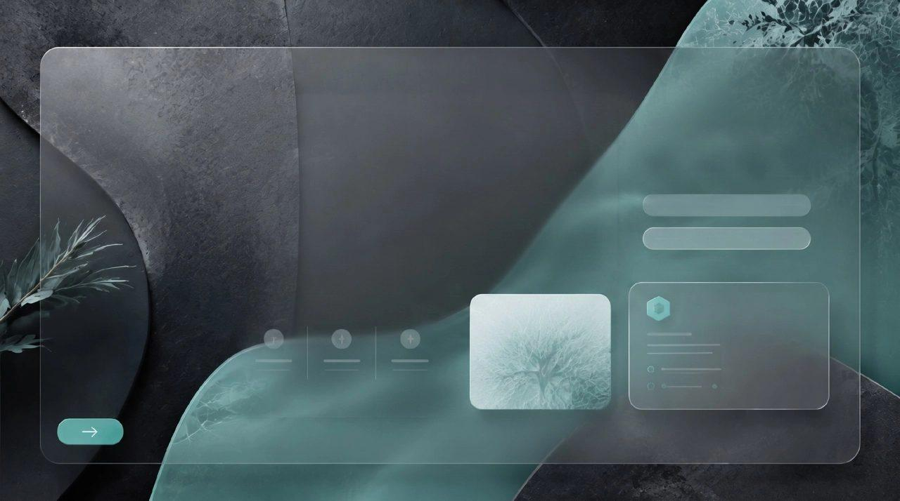

BRAND BOOK · 2026
↻
АЛЬТЕРА
МИС Альтера. Бренд-бук.
Технологии, которые заботятся.
ОТДЕЛ ДИЗАЙНА И МАРКЕТИНГА

Slide 2

МИС АЛЬТЕРА
Характер бренда
02 — ФИЛОСОФИЯ
Идеология бренда.
☻
Дружелюбный, но без панибратства
✓
Экспертный
Уважение к профессионализму врача в каждой детали интерфейса.
Тёплый тон общения, сохраняющий профессиональную дистанцию.
Медицинская Информационная Система должна быть не просто инструментом, а надёжным и спокойным помощником. Доверие к системе строится через прозрачность и интуитивность.
✦
Современный и технологичный
✦
Спокойный
КЛЮЧЕВЫЕ СЛОВА:
Снижает уровень стресса при длительной работе в системе.
Скрывает сложность за простым и предсказуемым интерфейсом.
Медицина
Забота
Технология
Ясность
Доверие
02 / 15

Slide 3

МИС АЛЬТЕРА
03 — ФИРМЕННЫЙ ЗНАК
Логотип: Символ целостности.
Логотип представляет собой сферический знак с тремя диагональными изогнутыми линиями. Метафора: земной шар, круговорот данных, непрерывное взаимодействие между пациентом, врачом и системой. Линии динамичны, но сбалансированы — спокойствие и уверенность.
Основные правила
✦
Цветная версия
↻
Tiffany #5ECEC1 на светлом фоне. Основная для цифровой среды.
✦
Монохром
Чёрный/тёмно-серый на белой бумаге. Белый на тёмных носителях.
✦
Минимальные размеры
Печать — 16 мм. Интерфейс — 48 пикселей. Меньше — нельзя: теряется читаемость линий.
ОСНОВНАЯ ВЕРСИЯ
03 / 15

Slide 4

МИС АЛЬТЕРА
04 — ОХРАННОЕ ПОЛЕ
Правила размещения и защитная зона.
Логотип должен легко идентифицироваться. Запрещено загромождать пространство вокруг него.
СВЕТЛАЯ / ТЁМНАЯ ТЕМА
ОХРАННОЕ ПОЛЕ = РАДИУС ЛОГОТИПА
↻
Светлая: #5ECEC1 на #F9FAFB
≥ R (радиус)
✦
↻
Тёмная: белый #FFFFFF или золотой #C9A96E на #161B22
↻
✦
Логотип
ЗАПРЕЩЕНО
⊘
Растягивать
⊘
Менять пропорции
⊘
Перекрашивать в статусные цвета
⊘
Делать полупрозрачным водяным знаком
04 / 15

Slide 5
МИС АЛЬТЕРА
05 — ПАЛИТРА UX
Цветовые пропорции: Интерфейс.
Цвет в интерфейсе не должен отвлекать врача от данных. Яркий цвет используется только как призыв к действию.
60% · Фон
30% · Контейнеры
10% · Акценты
60% — ФОН (БАЗА)
30% — КОНТЕЙНЕРЫ
10% — АКЦЕНТЫ И ДЕЙСТВИЯ
Light: #F9FAFB
Light: #FFFFFF
☞
Tiffany: #5ECEC1
Dark: #161B22
Dark: #21262D
+ статусы
Фоновое пространство
Карточки и панели
Точечные действия
Умеренный матовый серый. Не бликует и не утомляет глаза при длительной работе.
Чистый белый / глубокий тёмно-серый. Формируют структуру интерфейса.
Фирменный Тиффани #5ECEC1 и статусы. Строго: кнопки, активные ссылки, иконки с прозрачностью.
05 / 15

Slide 6

МИС АЛЬТЕРА
06 — СТАТУСЫ И ПОЛИГРАФИЯ
Семантика цвета и полиграфия.
Статусные цвета несут операционный смысл. В полиграфии пропорции инвертируются для премиального ощущения.
СТАТУСНЫЕ ЦВЕТА (ИНТЕРФЕЙС)
✓
⚠
⊗
ⓘ
✦
♛
Успех
Предупреждение
Ошибка
Информация
Выделение
Премиум
тёмная тема
#27AE60
#F2B84B
#F35E62
#386BF6
#8C56FF
#C9A96E
Правило для полиграфии (Offline)
Технические коды для типографий
В печати пропорции инвертируются для премиального ощущения. В визитках, буклетах и упаковке #5ECEC1 может становиться доминирующим (60%) фоном.
CMYK
PANTONE
C: 75
Pantone 333 C
M: 0
ближайший аналог
Y: 40
60% — TIFFANY
30% — BEIGE
10% — CHARCOAL
K: 0
#5ECEC1
06 / 15

Slide 7
МИС АЛЬТЕРА
07 — ТИПОГРАФИКА
Фирменный шрифт.
Сочетание антиквы для заголовков и современного гротеска для интерфейса. Книжное, классическое доверие медицины — при технологичной эстетике.
H1 · H2 · H3 — ЗАГОЛОВКИ
ОСНОВНОЙ ТЕКСТ · ИНТЕРФЕЙС
Aa
Aa
P
I
Playfair Display
Inter / Roboto / SF Pro
Bold · SemiBold
Regular · Medium
Технологии, которые заботятся
Применяется для всех текстов, таблиц, кнопок и меток. Межстрочный интервал — 140%–150% от кегля — необходим для комфортного чтения большого объёма данных.
Только для крупных заголовков в интерфейсе, презентациях и бланках. Межстрочный интервал — 110%–120% от кегля.
Primary
Secondary
Tertiary
07 / 15

Slide 8




МИС АЛЬТЕРА
08 — ВИЗУАЛЬНЫЙ ЯЗЫК
Биофилия и тактильность.
Мы отказываемся от стерильной клинической эстетики в пользу живой, природной. Дизайн должен ощущаться физически, даже в цифре.
01
Мягкие 3D-абстракции
Плавные, объёмные формы — сферы, перетекающие ленты, капли. Никаких жёстких квадратов и острых углов. Только скругления.
✦
02
Эффект преломления света (Стекло)
ИЛЛЮСТРАЦИЯ: БИОФИЛЬНАЯ 3D-АБСТРАКЦИЯ
Полупрозрачные слои, эффект матового стекла — Glassmorphism. Только цвета из палитры, с мягкими градиентными переходами.
Сферы и перетекающие ленты в цветах палитры, эффект матового стекла.
03
Обобщение людей
Только стилизованные белые или цветовые силуэты. Без портретов. Лицо врача или пациента — табу, чтобы не создавать отчуждения.
08 / 15

Slide 9




МИС АЛЬТЕРА
09 — ПОЛИГРАФИЯ И МАТЕРИАЛЫ
Физические носители и фактуры.
Бумага и печать передают ощущение дорогого природного камня или матового стекла через тактильные ощущения.
МАТЕРИАЛ · ОБРАЗЕЦ
✦
Матовая офсетная печать
Преобладающий способ печати для всех носителей. Мягкое, небликующее покрытие.
↻
✦
Выборочный УФ-лак
300 г/м²
Логотип на визитке покрывается глянцевым УФ-лаком — контраст с матовой бумагой.
Splendorlux Felt / Velvet
✦
Блинтовое тиснение
Матовая дизайнерская бумага, плотность 300 г/м², бархатистая шероховатая поверхность.
На конвертах и премиальных папках — бесцветное тиснение логотипа, создающее физический рельеф.
09 / 15

Slide 10

МИС АЛЬТЕРА
10 — ДЕЛОВАЯ ДОКУМЕНТАЦИЯ
Бланки, визитки и идентификация.
Строгие требования к печатной продукции. Высокая контрастность, чистая типографика, точечное использование фирменного цвета.
БЛАНК · А4
ВИЗИТКА · 85×55 ММ
БЕЙДЖ · КАРТОЧКА
↻
Альтера
↻
↻
Иван Петров
ИВАН ПЕТРОВ
Главный врач
ГЛАВНЫЙ ВРАЧ
+7 999 123-45-67
ОТДЕЛЕНИЕ №3
Высокая контрастность — белый фон и чёткий чёрный текст. Логотип #5ECEC1 в малом размере строго обязателен. Для ярких операционных — версия с белым фоном.
Белая бумага #FFFFFF. Тонкая линия #5ECEC1 в шапке. Логотип — чёрный/тёмно-серый. Текст — только Sans-serif (Inter).
С одной стороны — логотип на фирменном фоне. С другой — контактные данные. Имя и должность — Playfair Display, контакты — Inter.
10 / 15

Slide 11

МИС АЛЬТЕРА · BRAND BOOK
11 — UI KIT · КНОПКИ
Кнопки и состояния.
Единый стандарт для всех кнопок системы. Скругление углов (border-radius) — 6–8 пикселей. Чётко прописаны Hover, Active, Disabled.
PRIMARY
SECONDARY
DANGER
СОСТОЯНИЯ
ТЕНИ
Hover
Active
Disabled
Focus
Light
Dark
Disabled — прозрачность 50%, отсутствие реакции на клик. Focus — двойная обводка цвета #5ECEC1 для доступности с клавиатуры.
Светлая — мягкие тени 0px 4px 12px rgba(0,0,0,0.05). Тёмная — плотные чёрные тени или отсутствие теней с усилением эффекта освещения кнопки.
11 / 15

Slide 12


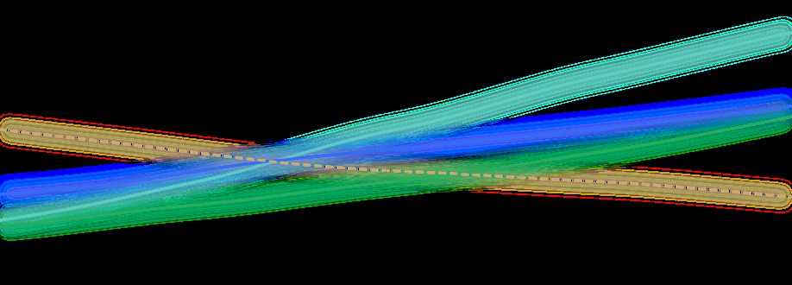
МИС АЛЬТЕРА · BRAND BOOK
12 — UI KIT · ДАННЫЕ
Визуализация медицинских данных.
В МИС очень много цифр. Они должны быть строгими, без кислотных цветов. Графики — с лёгким эффектом фосфоресценции в тёмной теме.
ДИНАМИКА ПОСТУПЛЕНИЙ · 30 ДНЕЙ
Правила для графиков
Поступления
Выписки
Выздоровления
Премиум-показатель
Толщина линии — не более 2 пикселей.
Цвета — только из палитры: Tiffany, Info, Success, Gold.
Свечение в тёмной теме — микроподсветка снизу для читаемости.
Никаких кислотных и нестандартных оттенков.
Иконки (Line Art)
♡
◯
♥
1 248
1 102
987
94%
▦
▦
✚
Поступления
Выписки
Выздоровления
Эффективность
Толщина штриха 1.5–2px. Скруглённые концы и стыки (Round caps). Полное отсутствие острых углов в микро-графике.
12 / 15

Slide 13
МИС АЛЬТЕРА · BRAND BOOK
13 — TONE OF VOICE
Голос бренда и Tone of Voice.
Общение с врачом на равных. Уважение к профессионализму, без излишней формальности и бюрократизма.
✻
♟
◉
⛨
На Вы
На равных
Простота
Без паники
Только уважительное обращение. Без панибратства.
Не даём инструкции — просим помощи. Коллеги, а не пользователи.
Без сложных аббревиатур. Одно предложение — одна мысль.
Не пишем «Ошибка!». Пишем «Что-то пошло не так. Проверьте соединение.»
«
Коллеги, нам очень нужна ваша помощь. Мы создаём новую систему взамен устаревшей — понятную, логичную и действительно помогающую в работе.
— Пример тональности в интерфейсе
13 / 15

Slide 14
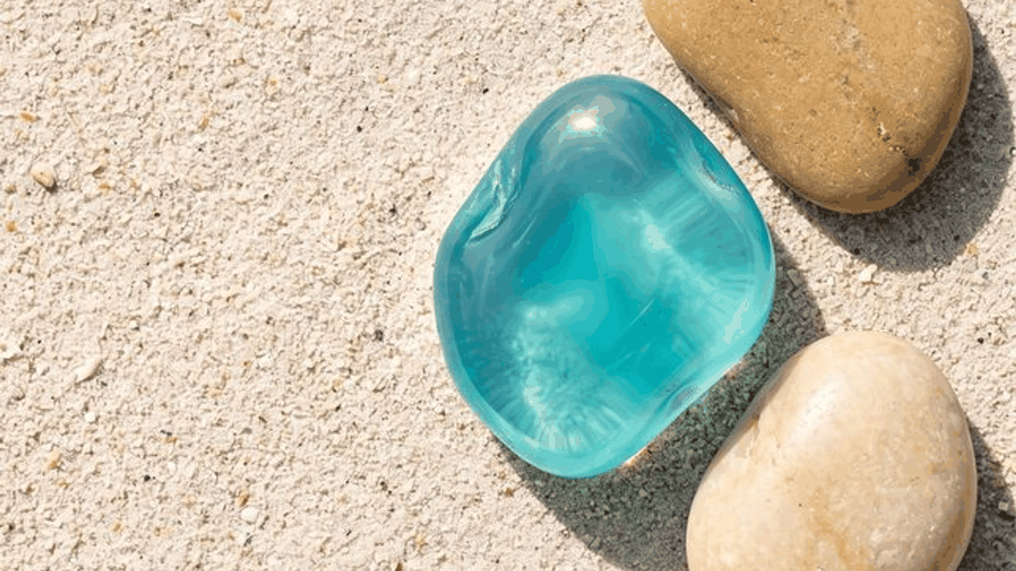

14 — ЗАКЛЮЧЕНИЕ
↻
Спасибо за внимание!
По всем вопросам о брендинге и соблюдению правил обращайтесь в отдел маркетинга и дизайна.
EMAIL
INTRANET
brand@altera-mis.ru
design.altera-internal
МИС АЛЬТЕРА · БРЕНД-БУК · 2026

Slide 15


МИС АЛЬТЕРА
15 — КОМПОНОВКА И ОХРАННОЕ ПОЛЕ
Горизонтальная и вертикальная версии фирменного блока.
Две равноправные компоновки знака и текста. Правила охранного поля различаются для интерфейса, полиграфии и сложных композиций.
Горизонтальная
ОСНОВНАЯ · UI
Вертикальная
ПРЕМИАЛЬНАЯ · SPLASH
↻
АЛЬТЕРА
↻
Композиция: знак слева, текст справа
Выравнивание: по базовой линии текста
АЛЬТЕРА
Пропорция знака к тексту: 1 : 1,2 (или 1 : 1,5)
Отступ знак ↔ текст: ¼ высоты знака
Применение: шапка веб-интерфейса, презентации, бланки, визитки.
Композиция: знак сверху, текст по центру снизу
Выравнивание: строго по оси симметрии
Отступ знак ↔ текст: ½ высоты знака
Эффект: «воздух» и цельность блока
Охранное поле комбинированного логотипа
←
Левофланговое расположение
В хедерах и сайдбарах UI левое поле = 0. Правое, верхнее и нижнее — по правилам выше.
Применение: splash-скрины, заставки видео, обложки буклетов и плакатов.
Единица измерения — высота всего блока (знака или текста).
UI · СВЕТЛАЯ
¼ высоты логотипа до края контейнера. ≈ 16–24 пикселя для интерфейса.
Минимальный размер
Печать — 16 мм. Интерфейс — 48 px. Меньше — нельзя: теряется читаемость.
ПОЛИГРАФИЯ
½ высоты логотипа, но не менее 3 мм. Визитки, бланки, конверты.
✦
СЛОЖНЫЕ
1 высота логотипа во все стороны. Плакаты, баннеры с другими элементами.
15 / 15

